Slide 1


第八章 著作权的侵权与救济
著作权法上的侵权行为
网络环境下侵害著作权的行为
著作权法上的侵权责任

Slide 2
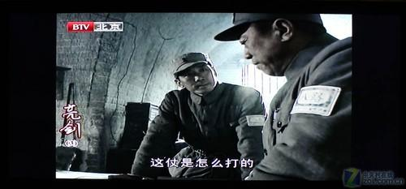



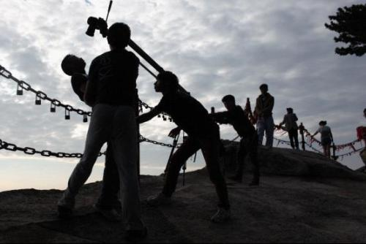





引子：作品生命周期内的侵权行为
出版
广播
上传
印刷
上传
送阅
上传
摄制
分销
出售
改编

Slide 3
第一节 著作权法上的侵权行为
著作权法上侵权行为的概念与立法模式
著作权法上侵权行为的类型

Slide 4
一、著作权法上侵权行为的概念与立法模式
概 念
侵权行为：未经著作权人许可，又无法律上的根据，擅自行使或阻碍合法行使受著作权人专有权控制的行为。
立法模式
概括立法：德国、法国、英国
列举立法：我国

Slide 5
二、著作权法上侵权行为的类型
1、侵害精神权利的行为
（1）未经著作权人许可，发表其作品的
（2）未经合作作者许可，将与他人合作创作的作品当作自己单独创作的作品发表的
（3）没有参加创作，为谋取个人名利，在他人作品上署名的
（4）假冒他人署名的
（5）歪曲、篡改他人作品的

Slide 6
2、侵害财产权利的行为
（1）剽窃：将他人的作品或者作品的一部分据为己有
（2）擅自使用：除另有规定外，未经著作权人许可，以展览、摄制电影和以类似摄制电影的方法、改编、翻译、注释等方式使用作品，或者复制、发行、表演、放映、广播、汇编、通过信息网络向公众传播其作品的；未经视听作品、计算机软件的著作权人的许可，出租其作品的，另有规定的除外
（3）应当支付报酬而未支付

Slide 7
2、侵害财产权利的行为
（4）侵害邻接权的行为
未经录音录像制品的权利人许可，复制、发行、出租、通过信息网络向公众传播其录音录像制品的，另有规定的除外；
未经出版者许可，使用其出版的图书、期刊的版式设计的；
未经表演者许可，从现场直播或者公开传送其现场表演或者录制其表演的，或者除另有规定外，复制、发行录有其表演的录音录像制品、通过信息网络向公众传播其表演的；
未经许可，播放或者复制广播、电视信号的，另有规定的除外

Slide 8
分析：侵权判断
类型定位
行为：未经授权而复制、改编、发行、表演或展览了享有版权的作品
作品：被控侵权的作品复制或挪用了享有版权的作品，两部作品之间存在着表达上的相同或实质性相似
基本规则
游戏资源核心部分
资源串联与调适
细化制作

Slide 9
3、其他侵害行为
（1）侵害技术措施
技术措施：用于防止、限制未经权利人许可浏览、欣赏作品、表演、录音录像制品的或者通过信息网络向公众提供作品、表演、录音录像制品的有效技术、装置或者部件
除法律、行政法规规定可以避开的情形，不得故意避开或者破坏技术措施，不得以避开或者破坏技术措施为目的制造、进口或者向公众提供有关装置或者部件，不得故意为他人避开或者破坏技术措施提供技术服务

Slide 10
3、其他侵害行为
可以避开的情形：
为学校课堂教学或者科学研究，提供少量已经发表的作品，供教学或者科研人员使用，而该作品无法通过正常途径获取；
不以营利为目的，以阅读障碍者能够感知的无障碍方式向其提供已经发表的作品，而该作品无法通过正常途径获取；
国家机关依照行政、监察、司法程序执行公务；
对计算机及其系统或者网络的安全性能进行测试；
进行加密研究或者计算机软件反向工程研究
不得向他人提供避开技术措施的技术、装置或者部件，不得侵犯权利人依法享有的其他权利

Slide 11
案例讨论（指导案例48号）：技术保护措施滥用
裁判要点 ：
计算机软件著作权人为实现软件与机器的捆绑销售，将软件运行的输出数据设定为特定文件格式，以限制其他竞争者的机器读取以该特定文件格式保存的数据，从而将其在软件上的竞争优势扩展到机器，不属于著作权法所规定的著作权人为保护其软件著作权而采取的技术措施。他人研发软件读取其设定的特定文件格式的，不构成侵害计算机软件著作权。

Slide 12
3、其他侵害行为
（2）侵害权利管理电子信息
权利管理电子信息：说明作品及其作者、表演及其表演者、录音录像制品及其制作者的信息，作品、表演、录音录像制品权利人的信息和使用条件的信息，以及表示上述信息的数字或者代码
故意删除或者改变作品、版式设计、表演、录音录像制品或者广播、电视上的权利管理信息，但由于技术上的原因无法避免的除外；知道或者应当知道作品、版式设计、表演、录音录像制品或者广播、电视上的权利管理信息未经许可被删除或者改变，仍然向公众提供

Slide 13
第二节 网络环境下侵害著作权的行为
网络服务提供者实施的侵权行为
网络服务提供者的共同侵权行为

Slide 14
一、网络服务提供者实施的侵权行为
直接实施侵害行为
未经著作权人许可，也无法律依据，将作品以数字化形式向公众提供，使其可以在个人选定的时间或地点在线浏览或下载作品
特 征
未经著作权人许可，也无法律依据
直接实施了信息网络传播权控制的行为
不要求过错

Slide 15
提供行为
通过上传到网络服务器，将作品、表演、录音录像制品置于信息网络中，使公众能够在个人选定的时间和地点以下载、浏览或者其他方式获得
通过设置共享文件或者利用文件分享软件等方式，将作品、表演、录音录像制品置于信息网络中，使公众能够在个人选定的时间和地点以下载、浏览或者其他方式获得
网络服务提供者以提供网页快照、缩略图等方式实质替代其他网络服务提供者向公众提供相关作品

Slide 16
二、网络服务提供者的共同侵权行为
1、行为类型与概念
共同加害行为：网络服务提供者与他人以分工合作等方式共同提供作品、表演、录音录像制品
间接侵权：网络服务提供者通过网络基础设施或者网络服务为他人实施的侵权行为提供实质性帮助，且在主观上具有过错的侵权行为

Slide 17
2、网络服务者类型：自动接入或传输服务
网络服务提供者根据服务对象的指令提供网络自动接入服务，或者对服务对象提供的作品、表演、录音录像制品提供自动传输服务，并具备下列条件的，不承担赔偿责任：
未选择并且未改变所传输的作品、表演、录音录像制品
向指定的服务对象提供该作品、表演、录音录像制品，并防止指定的服务对象以外的其他人获得

Slide 18
2、网络服务者类型：缓存服务
网络服务提供者为提高网络传输效率，自动存储从其他网络服务提供者处获得的作品、表演、录音录像制品，根据技术安排自动向服务对象提供，并具备下列条件的，不承担赔偿责任：
未改变自动存储的作品、表演、录音录像制品
不影响提供作品、表演、录音录像制品的原网络服务提供者掌握服务对象获取该作品、表演、录音录像制品的情况
在原网络服务提供者修改、删除或者屏蔽该作品、表演、录音录像制品时，根据技术安排自动予以修改、删除或者屏蔽

Slide 19
2、网络服务者类型：存储服务
网络服务提供者为服务对象提供信息存储空间，供服务对象通过信息网络向公众提供作品、表演、录音录像制品，并具备下列条件的，不承担赔偿责任：
明确标示该信息存储空间是为服务对象所提供，并公开网络服务提供者的名称、联系人、网络地址
未改变服务对象所提供的作品、表演、录音录像制品
不知道也没有合理的理由应当知道服务对象提供的作品、表演、录音录像制品侵权
未从服务对象提供作品、表演、录音录像制品中直接获得经济利益
在接到权利人的通知书后，依法删除权利人认为侵权的作品、表演、录音录像制品

Slide 20
2、网络服务者类型：搜索或链接服务
网络服务提供者为服务对象提供搜索或者链接服务，在接到权利人的通知书后，依法断开与侵权的作品、表演、录音录像制品的链接的，不承担赔偿责任
但是，明知或者应知所链接的作品、表演、录音录像制品侵权的，应当承担共同侵权责任

Slide 21
3、过错：明知或应知
参考要素：根据网络用户侵害信息网络传播权的具体事实是否明显，综合考虑以下因素认定网络服务提供者是否构成应知：
基于网络服务提供者提供服务的性质、方式及其引发侵权的可能性大小，应当具备的管理信息的能力
传播的作品、表演、录音录像制品的类型、知名度及侵权信息的明显程度
网络服务提供者是否主动对作品、表演、录音录像制品进行了选择、编辑、修改、推荐等
网络服务提供者是否积极采取了预防侵权的合理措施
网络服务提供者是否设置便捷程序接收侵权通知并及时对侵权通知作出合理的反应

Slide 22
3、过错：明知或应知
网络服务提供者是否针对同一网络用户的重复侵权行为采取了相应的合理措施；但是，明知或者应知所链接的作品、表演、录音录像制品侵权的，应当承担共同侵权责任
排除因素：
网络服务提供者未对网络用户侵害信息网络传播权的行为主动进行审查的，人民法院不应据此认定其具有过错
网络服务提供者能够证明已采取合理、有效的技术措施，仍难以发现网络用户侵害信息网络传播权行为的，人民法院应当认定其不具有过错

Slide 23
3、过错：明知或应知
推定类型：
网络服务提供者在提供网络服务时，对热播影视作品等以设置榜单、目录、索引、描述性段落、内容简介等方式进行推荐，且公众可以在其网页上直接以下载、浏览或者其他方式获得的，人民法院可以认定其应知网络用户侵害信息网络传播权
网络服务提供者从网络用户提供的作品、表演、录音录像制品中直接获得经济利益的，人民法院应当认定其对该网络用户侵害信息网络传播权的行为负有较高的注意义务

Slide 24
3、过错：明知或应知
推定类型：
有下列情形之一的，人民法院可以根据案件具体情况，认定提供信息存储空间服务的网络服务提供者应知网络用户侵害信息网络传播权：
将热播影视作品等置于首页或者其他主要页面等能够为网络服务提供者明显感知的位置的
对热播影视作品等的主题、内容主动进行选择、编辑、整理、推荐，或者为其设立专门的排行榜的
其他可以明显感知相关作品、表演、录音录像制品为未经许可提供，仍未采取合理措施的情形
网络服务提供者接到权利人以书信、传真、电子邮件等方式提交的通知，未及时采取删除、屏蔽、断开链接等必要措施的，人民法院应当认定其明知相关侵害信息网络传播权行为。

Slide 25
第三节 著作权法上的侵权责任
民事责任
行政责任
刑事责任

Slide 26



一、民事责任
侵权赔偿标准：
1、实际损失或违法所得
2、参照该权利使用费
3、由法院根据侵权行为的情节，判决给予五百元以上五百万元以下的赔偿
4、惩罚性赔偿：故意+情节严重+ 一倍以上五倍以下
5、合理开支
1、责任形式
停止侵害
消除影响、赔礼道歉
赔偿损失

Slide 27
2、保全措施
著作权人或者与著作权有关的权利人有证据证明他人正在实施或者即将实施侵犯其权利、妨碍其实现权利的行为，如不及时制止将会使其合法权益受到难以弥补的损害的，可以在起诉前依法向人民法院申请采取财产保全、责令作出一定行为或者禁止作出一定行为等措施
为制止侵权行为，在证据可能灭失或者以后难以取得的情况下，著作权人或者与著作权有关的权利人可以在起诉前依法向人民法院申请保全证据

Slide 28
3、文书提供令（举证妨碍）
人民法院为确定赔偿数额，在权利人已经尽了必要举证责任，而与侵权行为相关的账簿、资料等主要由侵权人掌握的，可以责令侵权人提供与侵权行为相关的账簿、资料等；侵权人不提供，或者提供虚假的账簿、资料等的，人民法院可以参考权利人的主张和提供的证据确定赔偿数额。

Slide 29
4、侵权抗辩
出版者、制作者、发行者和出租者对其经营的复制品有合法授权和从合法渠道获得的注意义务，当权利人与其发生著作权侵权纠纷时，他们有责任证明其涉诉复制品的合法的授权、合法的来源。否则，就应当承担著作权侵权责任。
被诉侵权人主张其不承担侵权责任，应当：
提供证据证明已经取得权利人的许可
具有本法规定的不经权利人许可而可以使用的情形

Slide 30
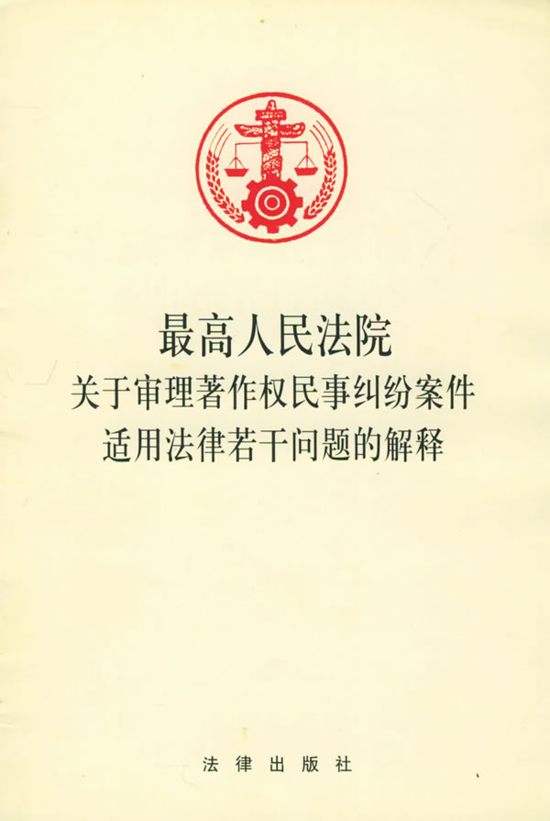
证据:当事人自行或者委托他人以订购、现场交易等方法购买侵权复制品而获得的实物、发票等
证据:公证人员在未向涉嫌侵权的一方当事人表明身份的情况下，如实对另一方当事人按照前款规定的方式取得的证据和取证过程出具的公证书，但有相反证据的除外。
第8条

Slide 31
案例讨论（指导案例49号）：举证责任
裁判要点：
在被告拒绝提供被控侵权软件的源程序或者目标程序，且由于技术上的限制，无法从被控侵权产品中直接读出目标程序的情形下，如果原、被告软件在设计缺陷方面基本相同，而被告又无正当理由拒绝提供其软件源程序或者目标程序以供直接比对，则考虑到原告的客观举证难度，可以判定原、被告计算机软件构成实质性相同，由被告承担侵权责任。

Slide 32
二、行政责任
责令停止侵权行为
没收、无害化销毁处理
警告
罚款
没收违法所得
海关扣押
《著作权行政处罚办法》2009年版
互联网著作权行政保护办法

Slide 33
客观行为
1、未经著作权人许可，复制、发行、表演、放映、广播、汇编、通过信息网络向公众传播其作品的，另有规定的除外
2、出版他人享有专有出版权的图书的
3、未经表演者许可，复制、发行录有其表演的录音录像制品，或者通过信息网络向公众传播其表演的，另有规定的除外
4、未经录音录像制作者许可，复制、发行、通过信息网络向公众传播其制作的录音录像制品的，另有规定的除外
5、未经许可，播放、复制或者通过信息网络向公众传播广播、电视的，另有规定的除外

Slide 34
客观行为
6、未经著作权人或者与著作权有关的权利人许可，故意避开或者破坏技术措施的，故意制造、进口或者向他人提供主要用于避开、破坏技术措施的装置或者部件的，或者故意为他人避开或者破坏技术措施提供技术服务的，法律、行政法规另有规定的除外
7、未经著作权人或者与著作权有关的权利人许可，故意删除或者改变作品、版式设计、表演、录音录像制品或者广播、电视上的权利管理信息的，知道或者应当知道作品、版式设计、表演、录音录像制品或者广播、电视上的权利管理信息未经许可被删除或者改变，仍然向公众提供的，法律、行政法规另有规定的除外
8、制作、出售假冒他人署名的作品的

Slide 35

三、刑事责任
1、侵犯著作权罪
概念
以营利为目的，违反著作管理法规，未经著作权人许可，侵犯他人的著作权，违法所得数额较大或者有其他严重情节的行为。

Slide 36
客观行为
1、未经著作权人许可，复制发行、通过信息网络向公众传播其文字作品、音乐、美术、视听作品、计算机软件及法律、行政法规规定的其他作品的
2、出版他人享有专有出版权的图书的
3、未经录音录像制作者许可，复制发行、通过信息网络向公众传播其制作的录音录像的
4、未经表演者许可，复制发行录有其表演的录音录像制品，或者通过信息网络向公众传播其表演的
5、制作、出售假冒他人署名的美术作品的
6、未经许可，故意避开或者破坏权利人为其作品、录音录像制品等采取的保护著作权或者与著作权有关的权利的技术措施的

Slide 37
三、刑事责任
2、销售侵权复制品罪
概 念
以营利为目的，销售明知是侵犯他人著作权、专有出版权的文字作品、音乐、电视、电视、录像、计算机软件、图书及其他作品以及假冒他人署名的美术作品，违法所得数额巨大的行为。

Slide 38
行为人如果既实施了《刑法》第217规定的侵犯著作权犯罪，又实施了销售侵权复制品行为，不能适用数罪并罚，而应当按照刑法理论上吸收犯的处理原理，以主行为定罪处罚，从行为可以作为量刑情节予以考虑，即以侵犯著作权罪定罪从重判处。
《刑法》第220条规定，单位犯第217条和第218条规定之罪的，对单位判处罚金，并对其直接负责的主管人员和其他直接责任人员，依照上述各条规定予以处罚。

Slide 39
为进一步确定定罪量刑的标准，最高人民法院、最高人民检察院分别于2004年、2007、2020年通过了三个《关于办理侵犯知识产权刑事案件具体应用法律若干问题的解释》，分别对第217条、218条中的“违法数额较大”、“有其他严重情节”、“违法所得数额巨大”、“有其他特别严重情节”等作出了具体解释。

